Slide 1
과목_학년학기_단원 | suh_h_0302_01
차시명 | 09 수학의 힘을 키워요
파일명 | suh_h_0302_01_0009
검토 | 담당
수학팀 | 박종민
문서 HISTORY
번호 | 버전 | 문서 작성일 | 내용 비고 | 작성자 (내선번호) | 검토자
1 | V 1.0 | 2022.05.27 | 문서 발생 | 박종민
2 | V 2.0 | 2022.05.30 | 1차 검토 및 수정 |  | 김예림
3 | V 3.0 | 2022.05.30 | 2차 수정. |  | 박종민
4
5
6
7
8
9
10
11

Slide 2
학습 단계 | 자료명 |  | 프레임 수 | 교과서 정보 | 파일명 | 자료 형태
도입 | 애니 | [도입 애니메이션] 여러 나라의 돈 | 1 | 수학 24쪽 | suh_h_0302_01_0009_101_1.html | Html5(애니)
도입 | 학습 목표 | 이번 시간에 배울 내용 | 1 |  | suh_h_0302_01_0009_102_1.html | Html5
전개 | 활동 1 | [활동 1] 다른 나라의 돈이 우리나라 돈으로 얼마인지 알아보기(1/2) | 1 | 수학 25쪽 | suh_h_0302_01_0009_201_1.html | Html5
전개 | 활동 1 | [활동 1] 다른 나라의 돈이 우리나라 돈으로 얼마인지 알아보기(2/2) | 1 | 수학 24~25쪽 | suh_h_0302_01_0009_201_2.html | Html5
정리 | 차시 예고 | 다음 시간에 배울 내용 | 1 |  | suh_h_0302_01_0009_301_1.html | Html5
평가 | 칭찬 하기 | 우리 반 친구 칭찬하기 | 1 |  | suh_h_0302_01_0009_401_1.html | Html5
총 프레임 수 |  |  | 6

Slide 3
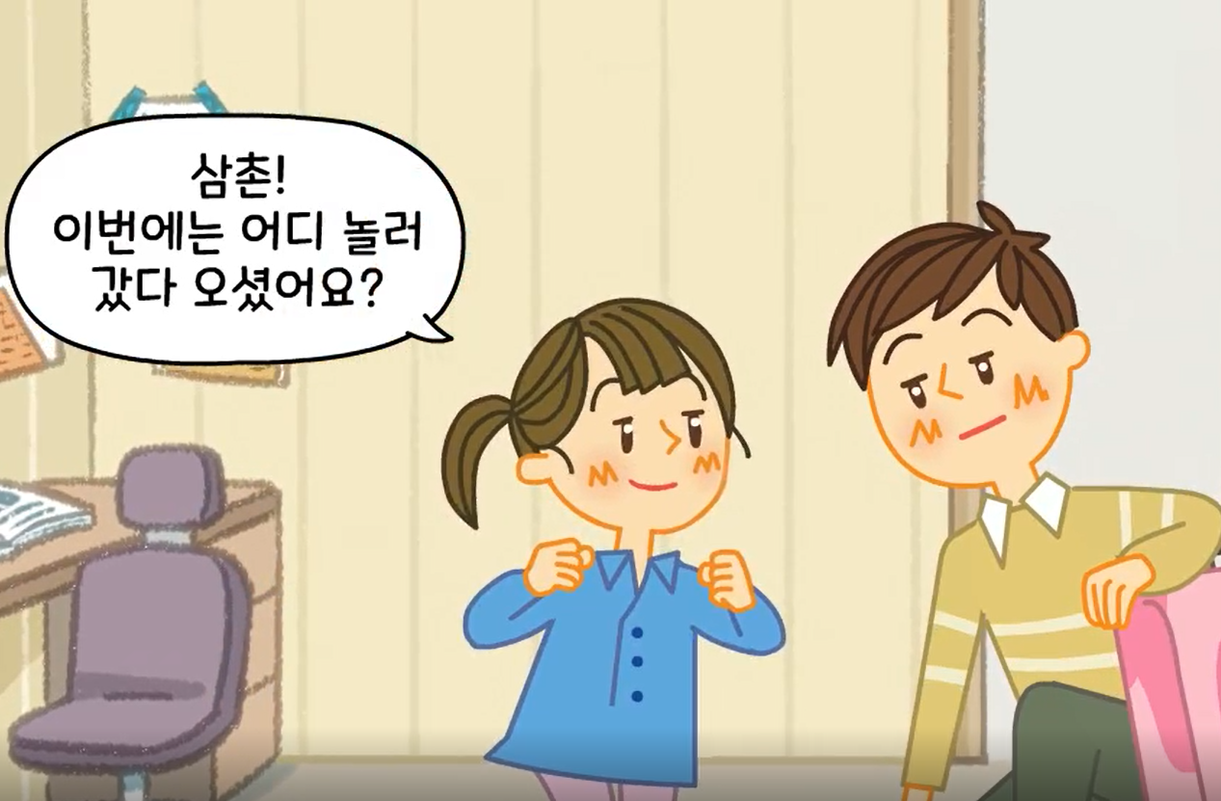

suh_h_0302_01_0009_101_1
Θ Description & Function
[애니 DVD 개발물]
한대희 3-2\app\resource\contents\lesson01\ops\1\media\mp4
[애니 게이트 참고 화면]
여러 나라의 돈
애니 파일명 | 1_powerup_ani.mp4

Slide 4
suh_h_0302_01_0009_102_1
Θ Description & Function
#1
[이번 시간에 배울 내용]
1
이번 시간에는 무엇을 배울까요?
다른 나라의 돈이 우리나라 돈으로 얼마인지 곱셈을 활용하여 해결하고 설명할 수 있습니다.

Slide 5
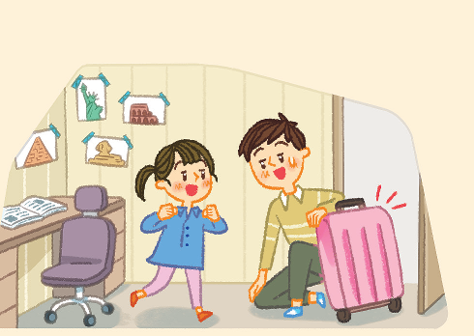



suh_h_0302_01_0009_201_1
Θ Description & Function
다른 나라의 돈으로 산 선물과 남은 동전은 우리나라 돈으로 얼마인지 알아봅시다.
말풍선 소스 사용. 말풍선 내 텍스트 들어감.
이너 버튼(페이지 5개)
이너 버튼 내 정답 확인 버튼 없음.
#1
삼촌!
이번에는 어디 놀러
갔다 오셨어요?
놀러 간 것이 아니고
일하러 다녀왔어.
우리 조카 선물도 사왔지.
#2
#3
삽화 파일명 | LH서버 > 원본 삽화 폴더 > 1단원 > (힘을 키워요)3-2-1(1).psd

Slide 6
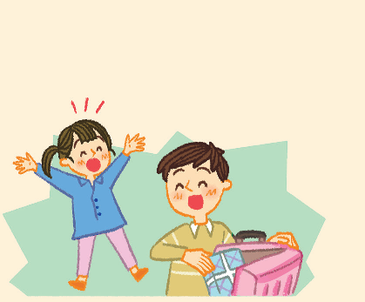
suh_h_0302_01_0009_201_1
Θ Description & Function
다른 나라의 돈으로 산 선물과 남은 동전은 우리나라 돈으로 얼마인지 알아봅시다.
말풍선 소스 사용. 말풍선 내 텍스트 들어감.
#1
와~
정말요?
기다려 봐.
삽화 파일명 | LH서버 > 원본 삽화 폴더 > 1단원 > (힘을 키워요)3-2-1(1).psd

Slide 7
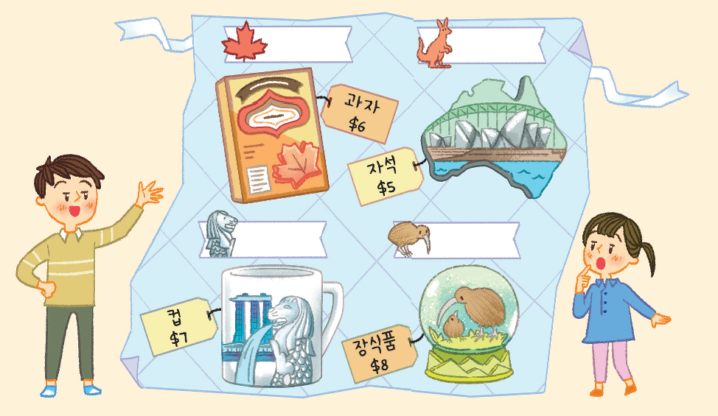
suh_h_0302_01_0009_201_1
Θ Description & Function
다른 나라의 돈으로 산 선물과 남은 동전은 우리나라 돈으로 얼마인지 알아봅시다.
말풍선 소스 사용. 말풍선 내 텍스트 들어감.
삽화에 텍스트 직접 삽입. - 텍스트는 칸 안에 들어가게 삽입.
#1
각각 캐나다, 호주,
싱가포르, 뉴질랜드
에서 사 온 선물이야.
#2
캐나다
호주
6원? 5원?
싱가포르
뉴질랜드
삽화 파일명 | LH서버 > 원본 삽화 폴더 > 1단원 > (힘을 키워요)3-2-1(1).psd

Slide 8
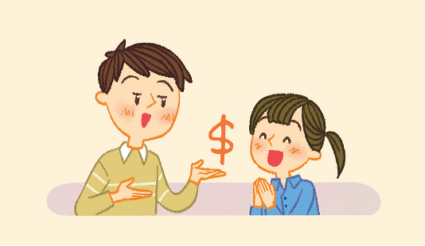
suh_h_0302_01_0009_201_1
Θ Description & Function
다른 나라의 돈으로 산 선물과 남은 동전은 우리나라 돈으로 얼마인지 알아봅시다.
말풍선 소스 사용. 말풍선 내 텍스트 들어감.
#1
이건 달러라고
읽는 거야. 우리나라에서
천 원, 이천 원 하듯이······.
아하!
삽화 파일명 | LH서버 > 원본 삽화 폴더 > 1단원 > (힘을 키워요)3-2-1(1).psd

Slide 9
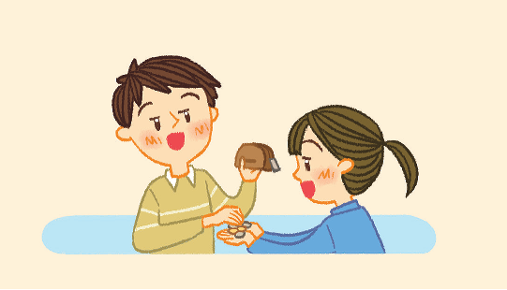
suh_h_0302_01_0009_201_1
Θ Description & Function
다른 나라의 돈으로 산 선물과 남은 동전은 우리나라 돈으로 얼마인지 알아봅시다.
말풍선 소스 사용. 말풍선 내 텍스트 들어감. - 말풍선 내에서 최대한 텍스트 크게 삽입. (왼쪽 말풍선 텍스트를 기준으로 양쪽 말풍선 텍스트 크기 동일하게 작성.)
남은 1달러 동전도 기념으로
줄게. 캐나다 동전은 2개,
호주 동전은 4개,
싱가포르 동전은 3개,
뉴질랜드 동전은 5개네.
우리나라 돈으로
계산하면 각각
얼마인 거죠?
#1
삽화 파일명 | LH서버 > 원본 삽화 폴더 > 1단원 > (힘을 키워요)3-2-1(1).psd

Slide 10



suh_h_0302_01_0009_201_2
Θ Description & Function
다른 나라의 돈으로 산 선물과 남은 동전은 우리나라 돈으로 얼마인지 알아봅시다.
그림 보기 풀 팝업창(다음 슬라이드)
탭 이벤트
3. 답 칸 클릭하면 답 나타남. 정답 확인 버튼은 정답 가리기로 토글 됨.
#2
#2
#1
문제
그림은 어떤 상황인가요?
삼촌이 세계 여러 나라에 일하러 다녀오며 조카를 위해 선물을 사 온 이야기를 하고 있습니다.
계획
실행
삼촌이 싱가포르에서 선물을 사는 데 쓴 돈은 얼마인가요?
반성
7달러입니다.
삼촌에게서 받은 1달러 동전은 나라별로 각각 몇 개인가요?
캐나다 동전은 2개, 호주 동전은 4개, 싱가포르 동전은 3개, 뉴질랜드 동전은 5개입니다.
#3

Slide 11

suh_h_0302_01_0009_201_2
Θ Description & Function
#3
<그림 보기 버튼 클릭 시 나타나는 화면>
텍스트는 직접 삽입 - 칸 안에 들어가게 삽입.
말풍선 소스 사용.
전체 삽화는 정중앙을 기준으로 최대한 크게 삽입.
#2
#1
각각 캐나다, 호주,
싱가포르, 뉴질랜드
에서 사 온 선물이야.
캐나다
호주
6원? 5원?
싱가포르
뉴질랜드
삽화 파일명 | LH서버 > 원본 삽화 폴더 > 1단원 > (힘을 키워요)3-2-1(1).psd

Slide 12
suh_h_0302_01_0009_201_2
남은 1달러 동전도 기념으로
줄게. 캐나다 동전은 2개,
호주 동전은 4개,
싱가포르 동전은 3개,
뉴질랜드 동전은 5개네.
Θ Description & Function
#1
<그림 보기 버튼 클릭 시 나타나는 화면>
말풍선 소스 사용. - 캐릭터를 가리지 않도록 삽화 위치 조절. - 만약 말풍선으로 인해 삽화가 상하좌우 중앙에 위치하지 못하면 첫 번째 삽화와 두 번째 삽화의 하단 부분의 위치를 동일하게 맞춤.
전체 삽화는 정중앙을 기준으로 최대한 크게 삽입.
#2
우리나라 돈으로
계산하면 각각
얼마인 거죠?
삽화 파일명 | LH서버 > 원본 삽화 폴더 > 1단원 > (힘을 키워요)3-2-1(1).psd

Slide 13
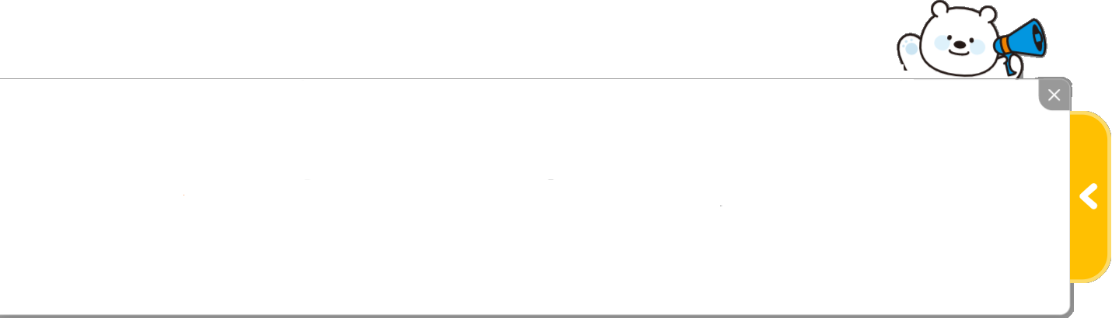
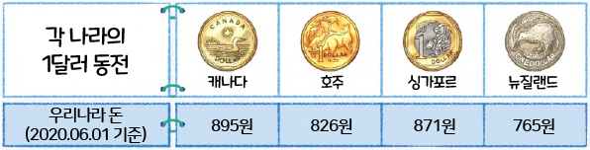
suh_h_0302_01_0009_201_2
Θ Description & Function
다른 나라의 돈으로 산 선물과 남은 동전은 우리나라 돈으로 얼마인지 알아봅시다.
1. 가로 팝업 창 사용. 3초 뒤에 자동으로 닫힘. 닫기 버튼으로 창 닫기 가능.
#2
각 나라의 1달러 동전이 우리나라 돈으로 얼마인지 알아보세요.
문제
계획
#1
실행
우리나라 돈으로 각각 얼마인지 구해 보세요.
반성
각 나라의
1달러 동전
캐나다
호주
싱가포르
뉴질랜드
우리나라 돈
(2020년 6월 1일 기준)
895원
826원
871원
765원

Slide 14


suh_h_0302_01_0009_201_2
Θ Description & Function
다른 나라의 돈으로 산 선물과 남은 동전은 우리나라 돈으로 얼마인지 알아봅시다.
깜빡이는 손가락 약물 사용. - 클릭 시 해당 내용 나타남. - 전자저작물 참고. 한대희 3-2\app\resource\contents\lesson01\ops\1\1_8_01.html
이너 버튼(페이지 3개)
이너 버튼 내 정답 확인 버튼 없음.
닫혔을 때 화면. 클릭 시 팝업창 열림.
#2
각 나라의 1달러 동전이 우리나라 돈으로 얼마인지 알아보세요.
문제
계획
실행
#1
각 나라의
1달러 동전
반성
캐나다
호주
싱가포르
뉴질랜드
#4
우리나라 돈
(2020년 6월 1일 기준)
895원
826원
871원
765원
#2
#3
삽화 파일명 | 한대희 3-2\app\resource\contents\lesson01\ops\1\images\1_powerup\1_powerup_page2_ex1.svg

Slide 15
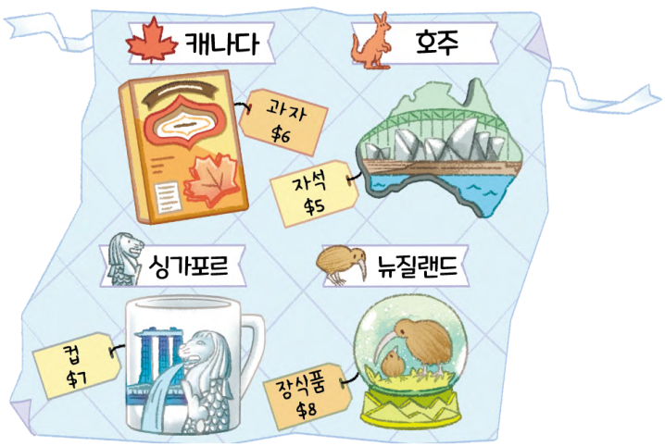

suh_h_0302_01_0009_201_2
Θ Description & Function
다른 나라의 돈으로 산 선물과 남은 동전은 우리나라 돈으로 얼마인지 알아봅시다.
깜빡이는 손가락 약물 사용. - 클릭 시 해당 내용 나타남. - 전자저작물 참고. 한대희 3-2\app\resource\contents\lesson01\ops\1\1_8_01.html
돋보기 확대 버튼 - 클릭 시 확대 팝업창 나타남.(다음 슬라이드 참고)
삽화에 텍스트는 직접 삽입.
#2
각 나라에서 산 선물의 가격을 알아보세요.
문제
#3
계획
실행
반성
#1
#2
삽화 파일명 | 한대희 3-2\app\resource\contents\lesson01\ops\1\images\1_powerup\1_powerup_page2_ex2.svg

Slide 16
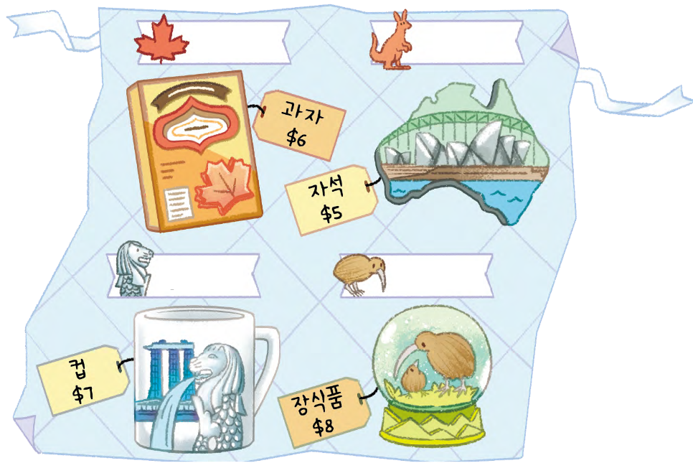
suh_h_0302_01_0009_201_2
#3
Θ Description & Function
#1
<그림 보기 버튼 클릭 시 나타나는 화면>
삽화에 텍스트 직접 삽입.
삽화의 가격택 부분도 텍스트로 삽입. - 텍스트 기울여진 정도는 삽화에서 보여지는 것과 동일하게 작성.
전체 삽화는 정중앙을 기준으로 최대한 크게 삽입.
캐나다
호주
#2
#2
싱가포르
뉴질랜드
#2
#2
삽화 파일명 | 한대희 3-2\app\resource\contents\lesson01\ops\1\images\1_powerup\1_powerup_page2_ex2.svg

Slide 17
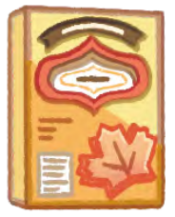

suh_h_0302_01_0009_201_2
Θ Description & Function
다른 나라의 돈으로 산 선물과 남은 동전은 우리나라 돈으로 얼마인지 알아봅시다.
답 칸 클릭하면 답 나타남. 정답 확인 버튼은 정답 가리기로 토글 됨.
좌우로 움직이는 화살표 약물 사용. 클릭 시 우측 내용 나타남. 왼쪽 삽화는 처음부터 나타남.
#2
캐나다에서 산 물건은 우리나라 돈으로 얼마인지 계산해 보세요.
문제
계획
실행
#2
반성
895
×6＝
5370
(원)
#1
삽화 파일명 | 과자 이미지만 사용. 한대희 3-2\app\resource\contents\lesson01\ops\1\images\1_powerup\1_powerup_page2_ex3.svg

Slide 18
suh_h_0302_01_0009_201_2
Θ Description & Function
다른 나라의 돈으로 산 선물과 남은 동전은 우리나라 돈으로 얼마인지 알아봅시다.
1. 가로 팝업 창 사용. 3초 뒤에 자동으로 닫힘. 닫기 버튼으로 창 닫기 가능.
#2
호주, 싱가포르, 뉴질랜드에서 선물을 사는 데 쓴 돈은 얼마일까요?
문제
계획
#1
나라 | 선물을 사는 데 쓴 돈 | 우리나라 돈으로 구하는 식 | 계산 결과
호주 | 5달러 | 826×5 | 4130원
싱가포르 | 7달러 | 871×7 | 6097원
뉴질랜드 | 8달러 | 765×8 | 6120원
실행
우리나라 돈으로 각각 얼마인지 구해 보세요.
반성

Slide 19
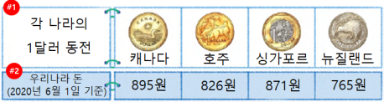
suh_h_0302_01_0009_201_2
Θ Description & Function
다른 나라의 돈으로 산 선물과 남은 동전은 우리나라 돈으로 얼마인지 알아봅시다.
그림 보기 풀 팝업창(13번 슬라이드)
표 안에 별도의 정답 칸을 생성하지 않고 클릭 시 정답 나타남. - 단위는 처음부터 보여줌. - 표 상단 위치와 표 크기는 이너 버튼 안에서 동일함. - 텍스트는 가운데 정렬.
답 칸 클릭하면 답 나타남. 정답 확인 버튼은 정답 가리기로 토글 됨.
이너 버튼(페이지 2개)
닫혔을 때 화면. 클릭 시 팝업창 열림.
#2
호주, 싱가포르, 뉴질랜드에서 선물을 사는 데 쓴 돈은 얼마일까요?
문제
#1
계획
#5
#2
실행
나라 | 선물을 사는 데 쓴 돈 | 우리나라 돈으로 구하는 식 | 계산 결과
호주 | 5달러 | 826×5 | 4130원
싱가포르 | 7달러 | 871×7 | 6097원
뉴질랜드 | 8달러 | 765×8 | 6120원
반성
#4
#3

Slide 20
suh_h_0302_01_0009_201_2
#3
Θ Description & Function
#1
<그림 보기 버튼 클릭 시 나타나는 화면>
삽화에 텍스트 직접 삽입.
삽화의 가격택 부분도 텍스트로 삽입. - 텍스트 기울여진 정도는 삽화에서 보여지는 것과 동일하게 작성.
전체 삽화는 정중앙을 기준으로 최대한 크게 삽입.
이너 버튼(페이지 2개)
캐나다
호주
#2
#2
싱가포르
뉴질랜드
#2
#2
#4
삽화 파일명 | 한대희 3-2\app\resource\contents\lesson01\ops\1\images\1_powerup\1_powerup_page2_ex2.svg

Slide 21
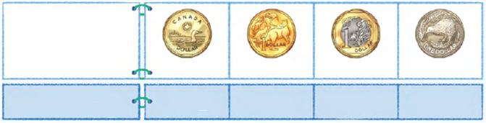
suh_h_0302_01_0009_201_2
Θ Description & Function
<그림 보기 버튼 클릭 시 나타나는 화면>
삽화에 텍스트 직접 삽입.
해당 부분은 칸에 들어가도록 텍스트 크기 조절. 최대한 크게 삽입.
전체 삽화는 정중앙을 기준으로 최대한 크게 삽입.
#1
#3
각 나라의
1달러 동전
캐나다
호주
싱가포르
뉴질랜드
#2
우리나라 돈
(2020년 6월 1일 기준)
895원
826원
871원
765원
삽화 파일명 | 한대희 3-2\app\resource\contents\lesson01\ops\1\images\1_powerup\1_powerup_page2_ex1.svg

Slide 22
suh_h_0302_01_0009_201_2
Θ Description & Function
다른 나라의 돈으로 산 선물과 남은 동전은 우리나라 돈으로 얼마인지 알아봅시다.
그림 보기 풀 팝업창(다음 슬라이드 참고)
표 안에 별도의 정답 칸을 생성하지 않고 클릭 시 정답 나타남. - 단위는 처음부터 보여줌. - 표 상단 위치와 표 크기는 이너 버튼 안에서 동일함.
답 칸 클릭하면 답 나타남. 정답 확인 버튼은 정답 가리기로 토글 됨.
#2
#1
문제
삼촌에게서 받은 다른 나라의 동전은 얼마일까요?
계획
#2
나라 | 1달러 동전의 수 | 우리나라 돈으로 구하는 식 | 계산 결과
캐나다 | 2원 | 895×2 | 1790원
호주 | 4원 | 826×4 | 3304원
싱가포르 | 3원 | 871×3 | 2613원
뉴질랜드 | 5원 | 765×5 | 3825원
실행
반성
#3

Slide 23
suh_h_0302_01_0009_201_2
#3
Θ Description & Function
#1
<그림 보기 버튼 클릭 시 나타나는 화면>
삽화에 텍스트 직접 삽입.
삽화의 가격택 부분도 텍스트로 삽입. - 텍스트 기울여진 정도는 삽화에서 보여지는 것과 동일하게 작성.
전체 삽화는 정중앙을 기준으로 최대한 크게 삽입.
이너 버튼(페이지 2개)
캐나다
호주
#2
#2
싱가포르
뉴질랜드
#2
#2
#4
삽화 파일명 | 한대희 3-2\app\resource\contents\lesson01\ops\1\images\1_powerup\1_powerup_page2_ex2.svg

Slide 24
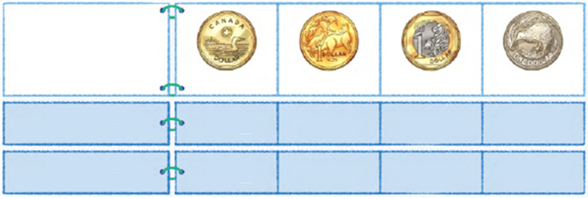
suh_h_0302_01_0009_201_2
Θ Description & Function
<그림 보기 버튼 클릭 시 나타나는 화면>
삽화에 텍스트 직접 삽입.
해당 부분은 칸에 들어가도록 텍스트 크기 조절. 최대한 크게 삽입.
전체 삽화는 정중앙을 기준으로 최대한 크게 삽입.
#1
#3
각 나라의
1달러 동전
캐나다
호주
싱가포르
뉴질랜드
#2
우리나라 돈
(2020년 6월 1일 기준)
895원
826원
871원
765원
남은 1달러 동전
2개
4개
3개
5개
삽화 파일명 | 한대희 3-2\app\resource\contents\lesson01\ops\1\images\1_powerup\1_powerup_page4_pop.svg

Slide 25

suh_h_0302_01_0009_201_2
Θ Description & Function
다른 나라의 돈으로 산 선물과 남은 동전은 우리나라 돈으로 얼마인지 알아봅시다.
말풍선 약물 사용. 지니 캐릭터 ‘론’ 사용.
정답 확인 버튼 없음.
#2
친구들과 해결 과정을 공유하고 결과를 비교해 보세요.
문제
곱셈식, 계산 과정, 계산 결과를 모두 비교해 보세요.
계획
실행
#1
반성
#2

Slide 26


suh_h_0302_01_0009_301_1
Θ Description & Function
#1
[이번 시간에 배울 내용]
1
다음 시간에는 무엇을 배울까요?
단원을 마무리해요
26~29쪽
22~23쪽

Slide 27
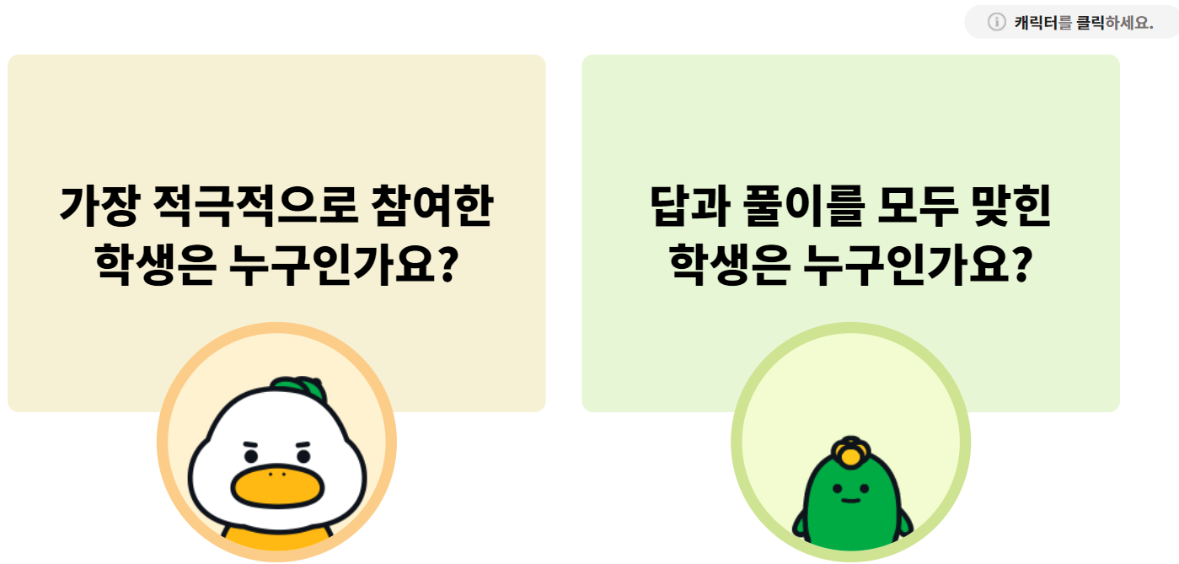
suh_h_0302_01_0009_401_1
#1
Θ Description & Function
우리 반 친구 칭찬하기
1. [우리 반 친구 칭찬하기]
오늘 학습한 내용을 떠올려 보고, 우리 반 친구를 칭찬해 봅시다.

